Slide 1
掩星时域巡天及相机
邱虹云
qhy@qhyccd.com
QHYCCD

Slide 2
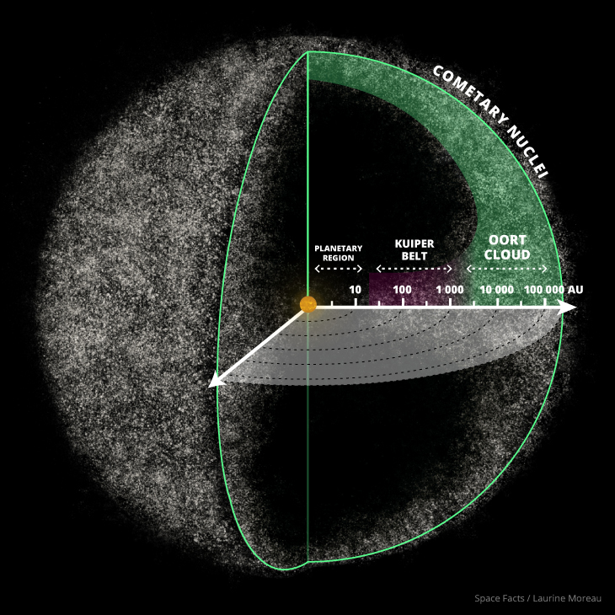
启发：QHY174GPS与新视野号的故事 新视野号的下一个目标 QHY174GPS的研制 天文学史上最具挑战性的一次掩星观测 完美的结果
目录
2.构想：掩星时域巡天
科学目标
已经有的巡天项目或研究
概率估算
新的巡天系统方案与设计
技术挑战

Slide 3
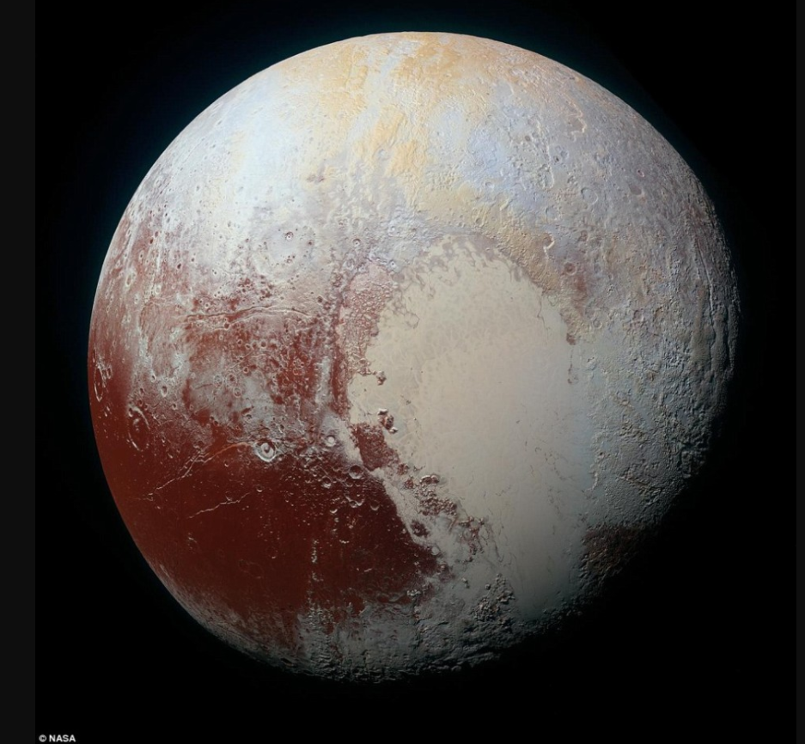
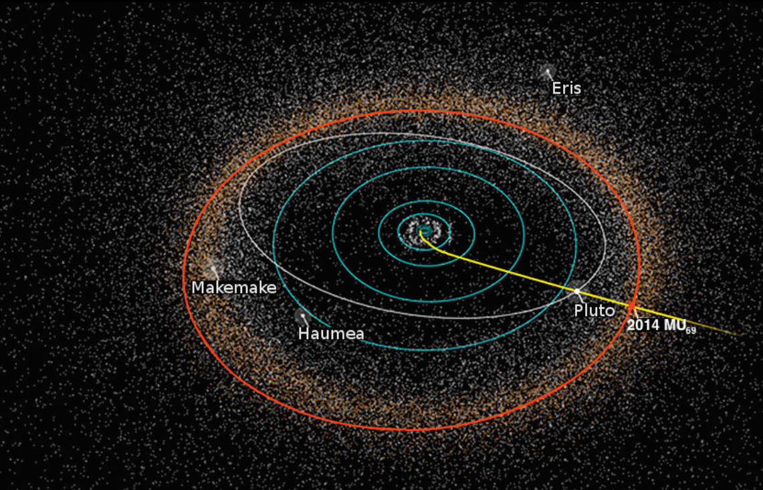
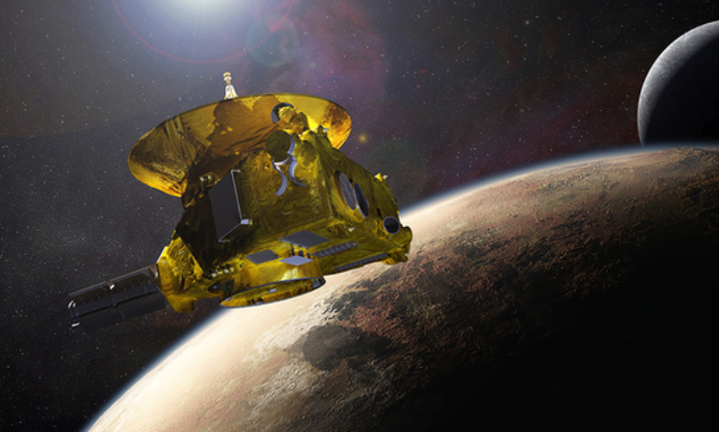
新视野号的下一个目标

Slide 4
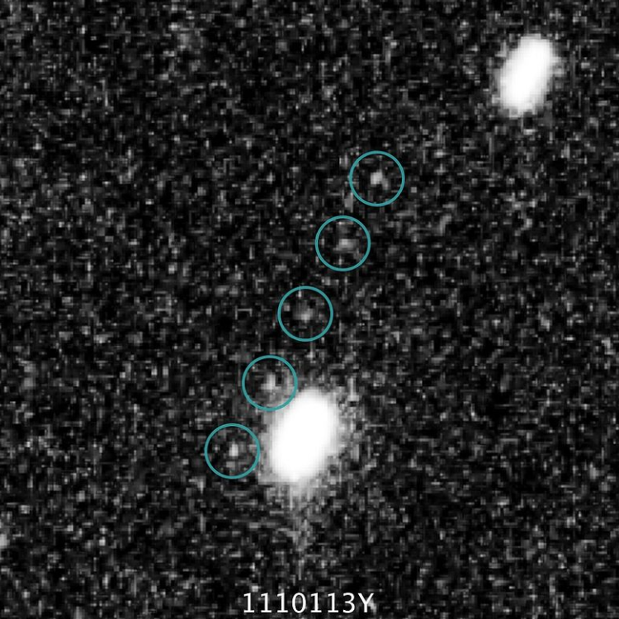
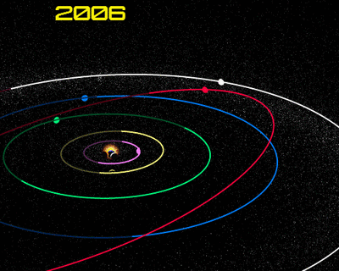
新视野号的下一个目标
发现
时间：2014.6.26
哈勃望远镜
星等：27
尺寸：数十公里
距离：60亿千米
邂逅
时间：2019.1.1
新视野号

Slide 5
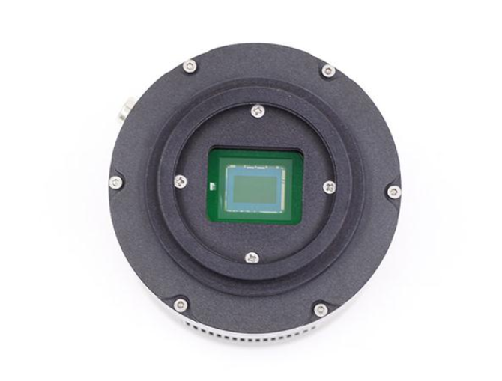
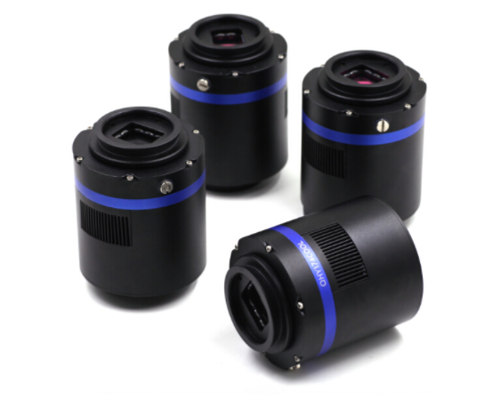
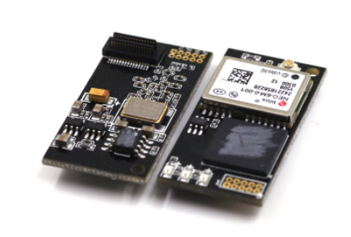
QHY174GPS的研发
QHY174GPS时域成像相机（2015年）
量子效率：78%
读出噪声:3e (high gain) to 5e
分辨率: 1920*1200 像素尺寸 5.86um
帧率： 138FPS@8bit Full size 490FPS@480*300
全局电子快门
制冷： 低于环境温度45度
全球范围1us高精度时间同步功能

Slide 6
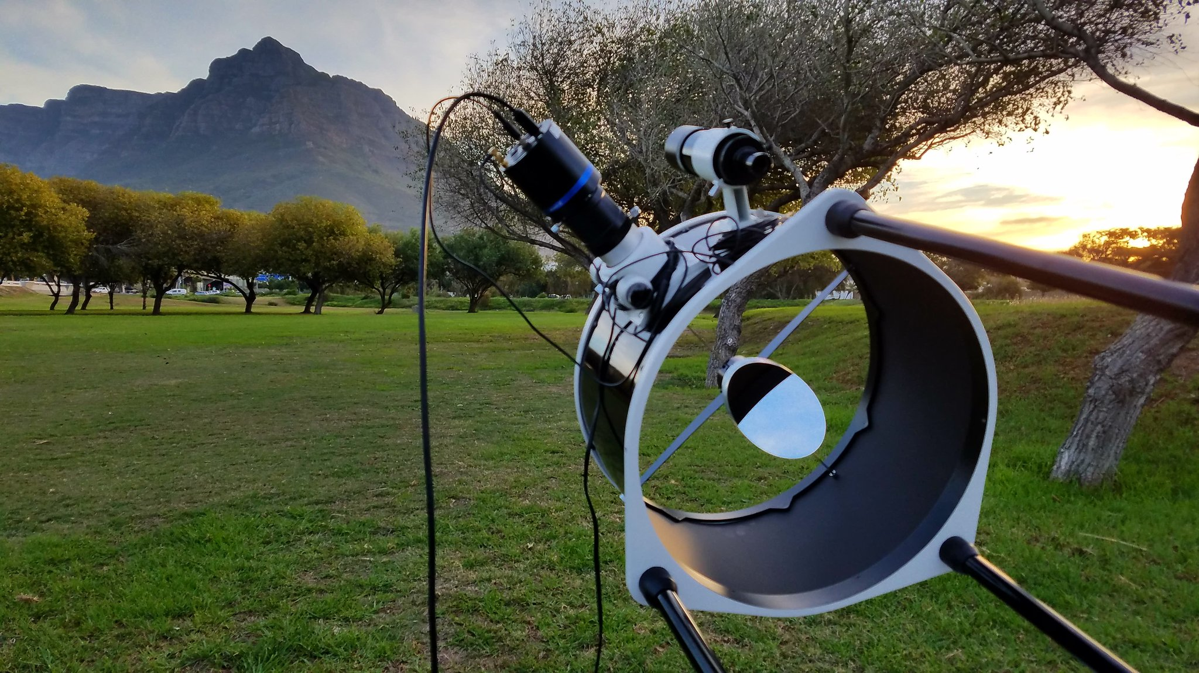
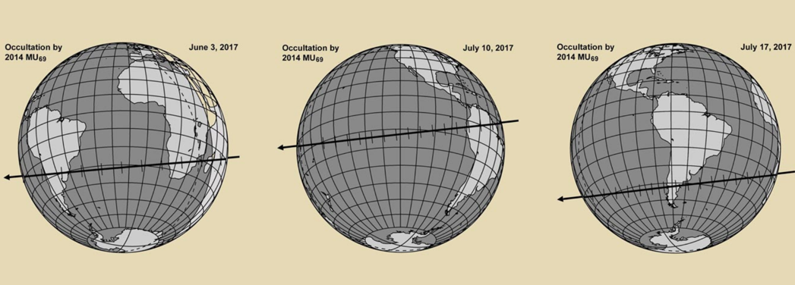
天文学史上最具挑战性的一次掩星观测

Slide 7
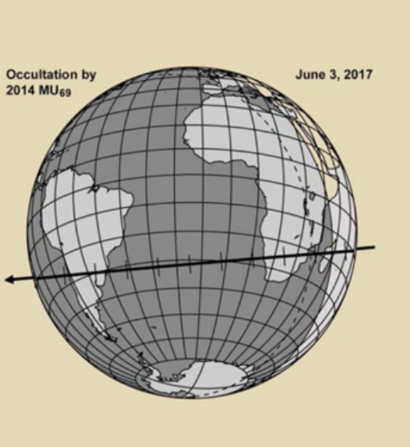
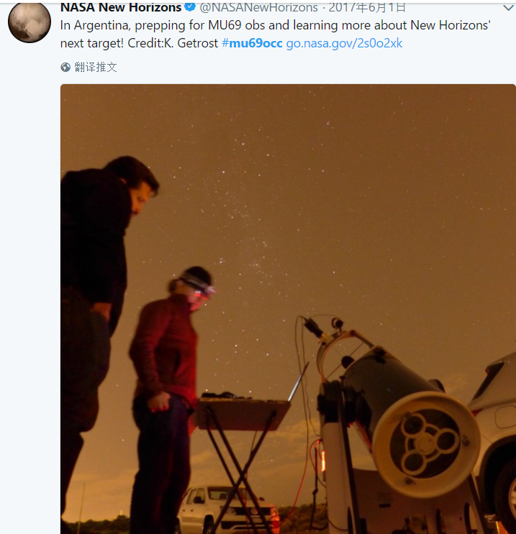
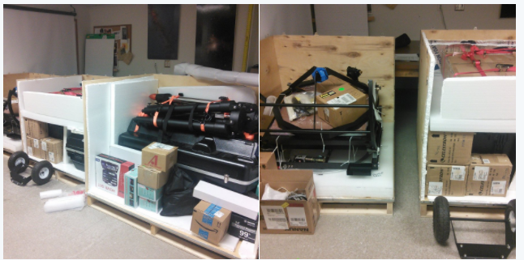
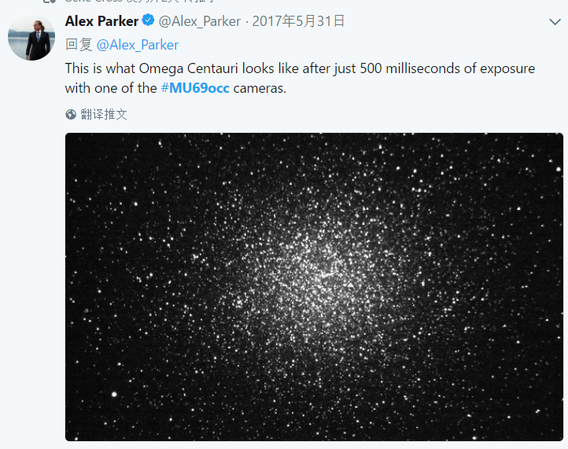
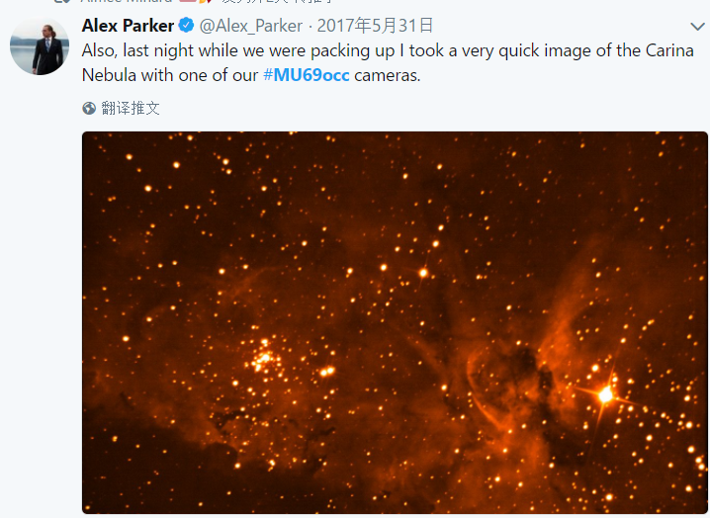
第一次观测
2017.6.3 南非 阿根廷
Notes:
QHYCCD has some science project and applications. Here is some project using our cameas.

Slide 8
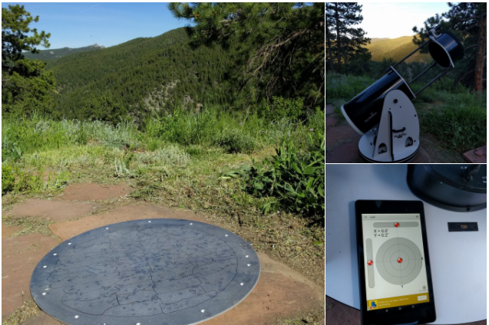
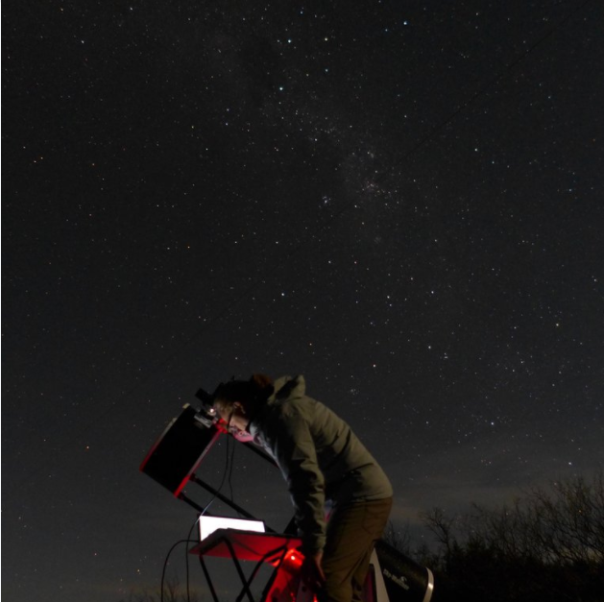
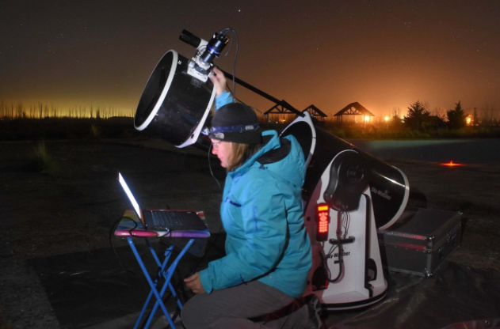
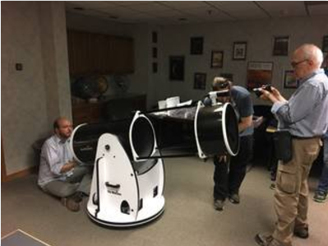
ultimathuleqhy174gps
Notes:
QHYCCD has some science project and applications. Here is some project using our cameas.

Slide 9
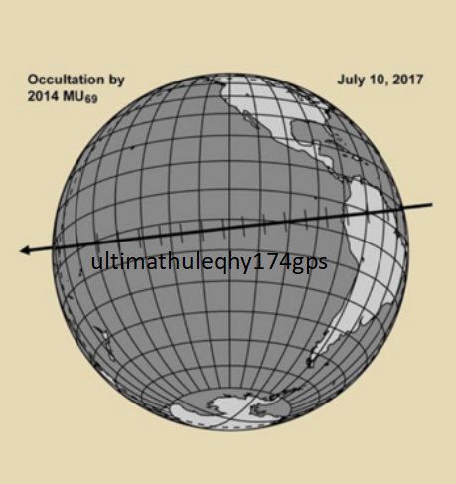
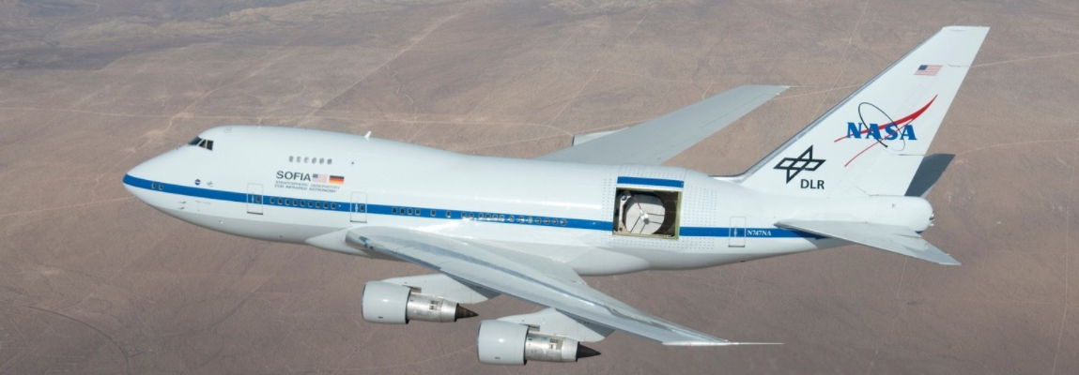
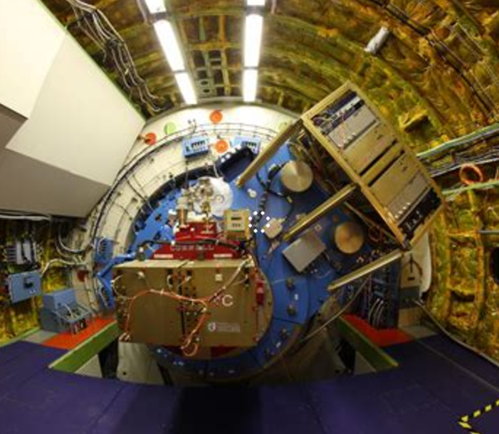
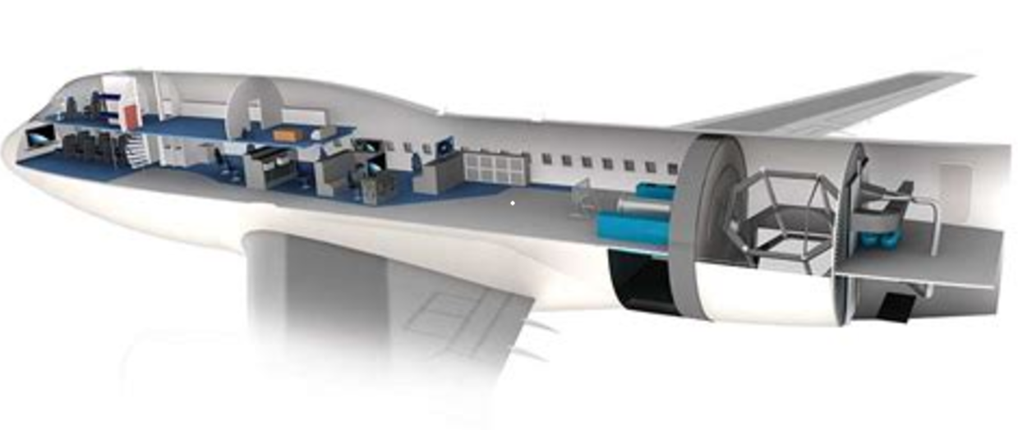
第二次观测
2017.7.10 南太平洋
Notes:
QHYCCD has some science project and applications. Here is some project using our cameas.

Slide 10
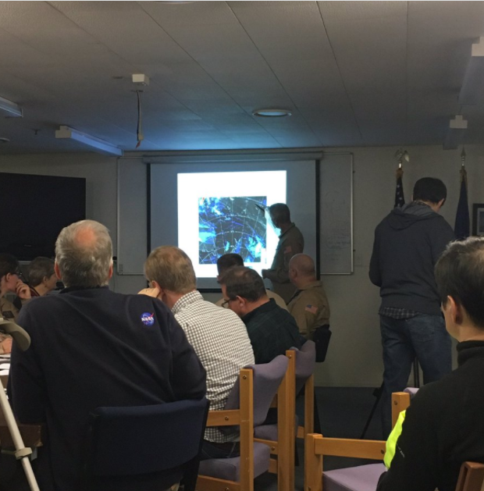
Notes:
QHYCCD has some science project and applications. Here is some project using our cameas.

Slide 11
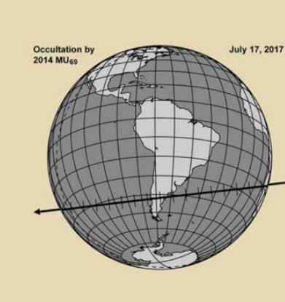
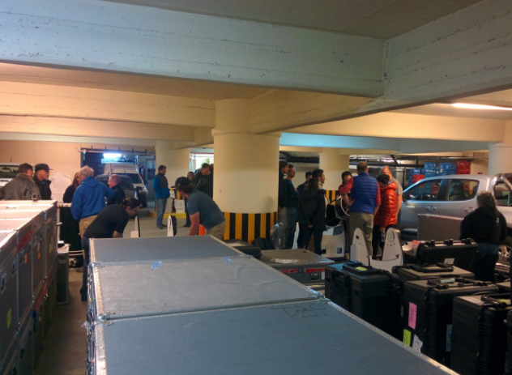
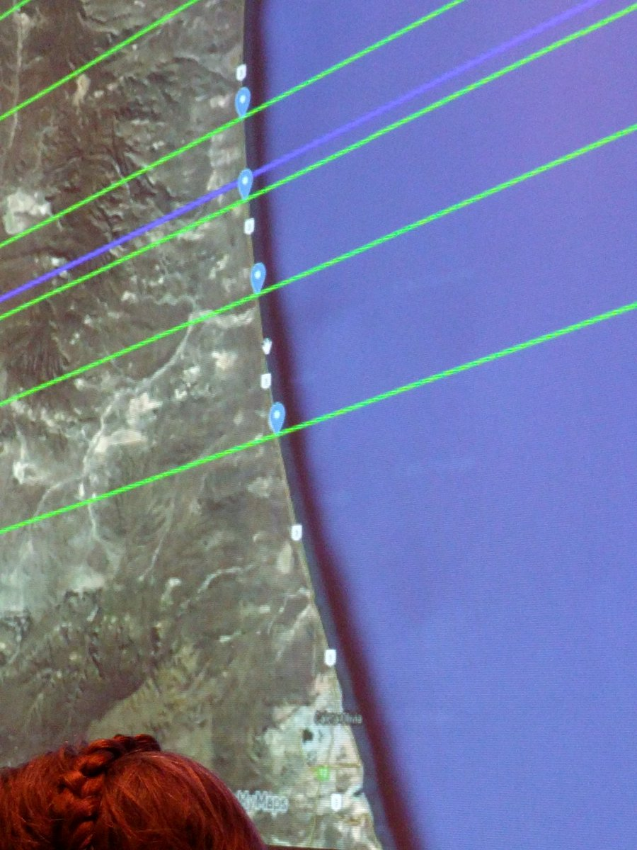
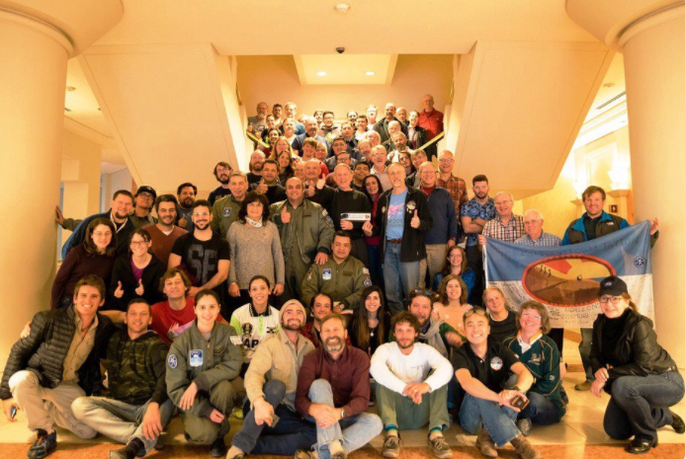
第三次观测
2017.7.17 阿根廷
Notes:
QHYCCD has some science project and applications. Here is some project using our cameas.

Slide 12
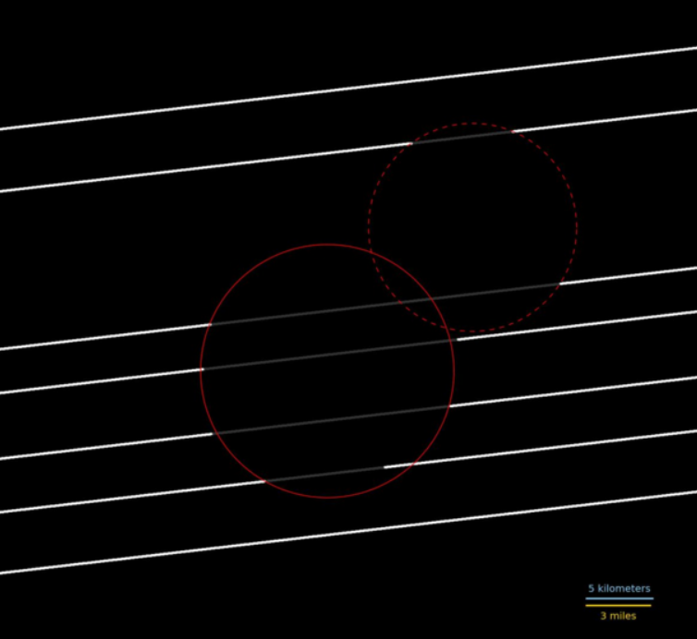
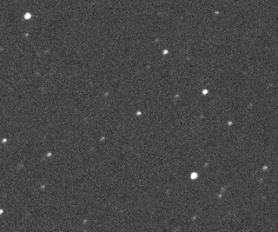
Notes:
QHYCCD has some science project and applications. Here is some project using our cameas.

Slide 13
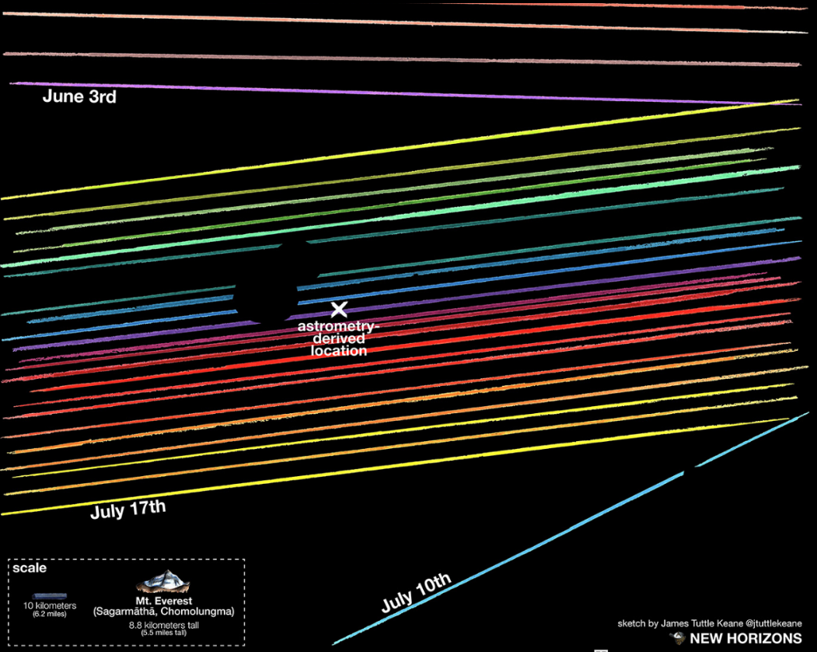
Notes:
QHYCCD make both CCD and CMOS cameras. For first thing I want to talk about the difference between CCD and CMOS. Since these days we get many question on this.

Slide 14
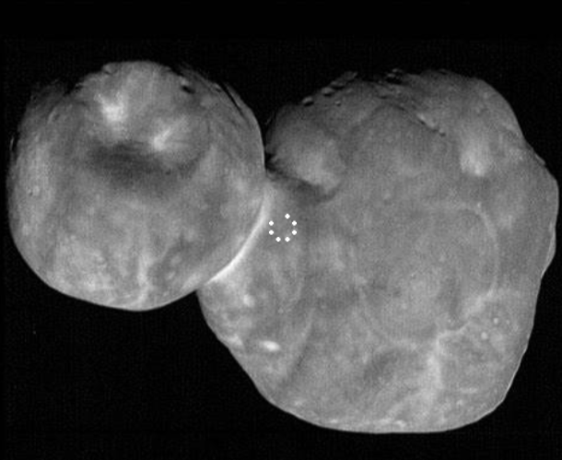
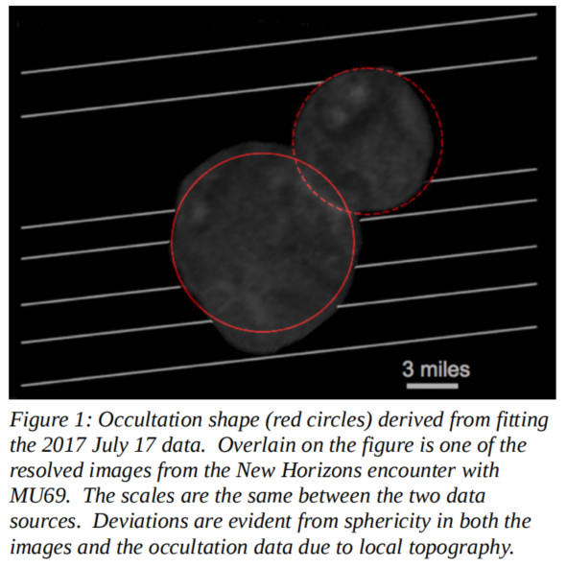
完美的结果
2019.1.1新视野号成功飞掠
柯伊伯带小行星2014MU69
结论:
1.QHY174GPS被证明是新视野号团队柯伊伯带掩星观测非常强大和可靠的选择
2.掩星观测为新视野号2019.1.1成功飞掠提供了非常准确的轨道约束
3.掩星观测是太阳系小天体观测的一个强有力的方法

Slide 15
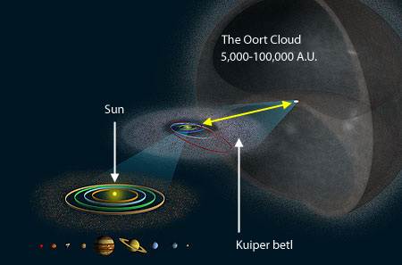
启发：通过掩星发现未知天体？
柯伊伯小行星带
1
已经有1000个被发现
>100km 35000个
总天体数 数十亿个
奥尔特云
2
>1km 万亿个
>20km 几十亿个
科学目标
寻找太阳系边缘的新天体
估算柯依伯带小行星的数量
验证奥尔特云的假说并进行探索
为太阳系形成与演化理论研究提供观测数据
寻找行星X

Slide 16
几种不同类型的掩星光变曲线

Slide 17
初略的概率计算
100KM*10万个=1000万KM 0.1度
1000万KM
60亿KM
0.1度
公转周期，数百年（300年）
300年覆盖0.1*360=36平方度 平均每年覆盖36/300=0.12平方度

Slide 18
初略的概率计算
0.1度*360度=36平方度 / 300年
300年覆盖0.1*360=36平方度 平均每年覆盖36/300=0.12平方度
相当于0.000003‬ 个天球面积
0.12平方度范围内的平均恒星数？ 6等星：0.018颗 9等星：1.8颗

Slide 19
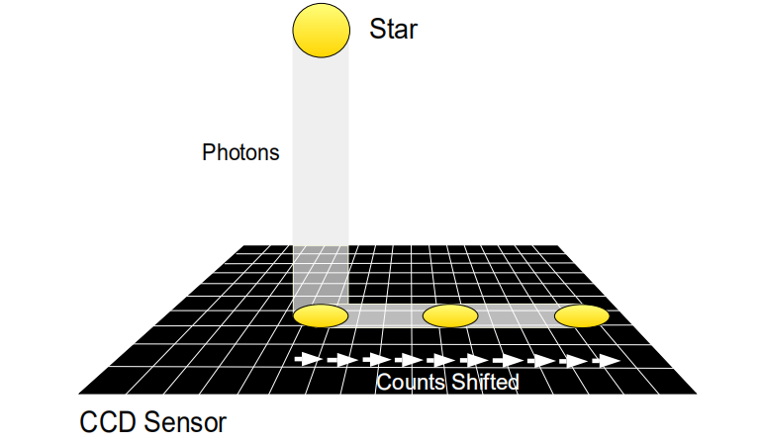
已有的巡天项目和结果
TAOS. 3台50cm望远镜+CCD 2K*2K 3平方度 2000星/视场
问题：采样样本数太少

Slide 20
新的巡天系统方案与设计
x=1 to n
L=1km - 3km
L=10km-30km
s=10km/s - 60km/s
deltaT>0.1sec
y=2
时间相关性
避免误报：（大气抖动，飞鸟，飞机，卫星）
目标相对速度测定
空间相关性
几何尺寸，形状
运行方向
测光数据
角直径
deltaT

Slide 21
技术挑战
大视场高分辨率时域同步相机
全局快门.GPS时钟同步
高灵敏度
高分辨率
高时间分辨率
2015 QHY174 2.0mega pixel 138FPS 280Mpixel/s 8TB/camera/day 0.5TB/camera/day
2020 QHY4651 全画幅 50mega pixel 80FPS 4000Mpixel/s 115TB/camera/day 14TB/camera/day
2020 QHY661 中画幅120mega pixel 13FPS 1500Mpixel/s 43TB/camera/day 33TB/camera/day
QHY4651+50mmF0.95 : FOV: 40*27度= 1080平方度 极限星等 mag.9 @ 0.1ms
实时恒星测光
相机端边缘计算
基于FPGA实时星点提取的预处理
基于FPGA或者GPU的实时小区域恒星测光

Slide 22
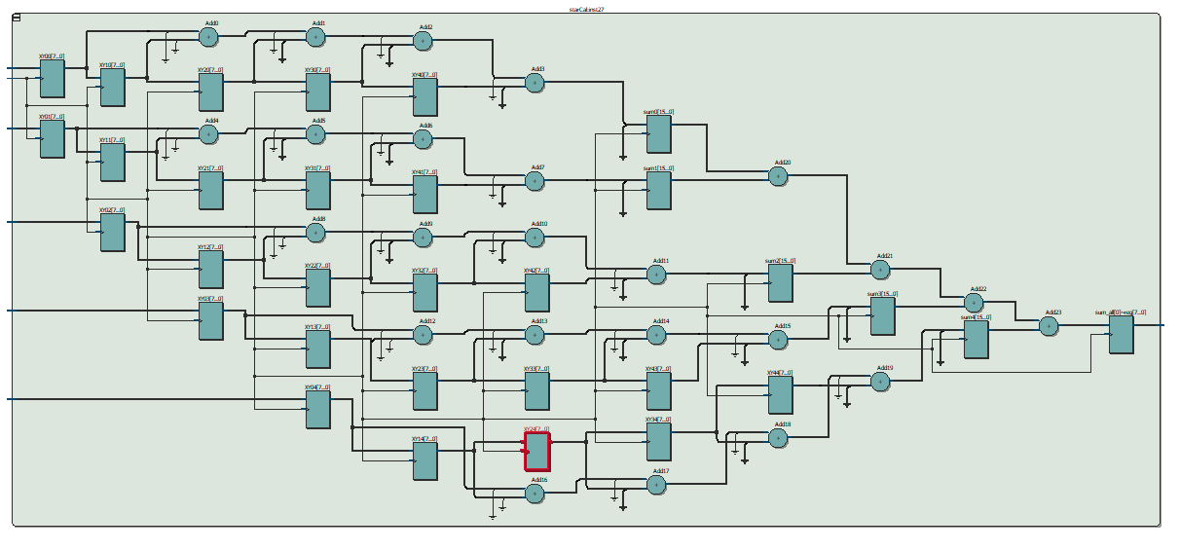
FPGA加速的实时天文计算

